Slide 1

Ziele
9, 15

Slide 2


Slide 3
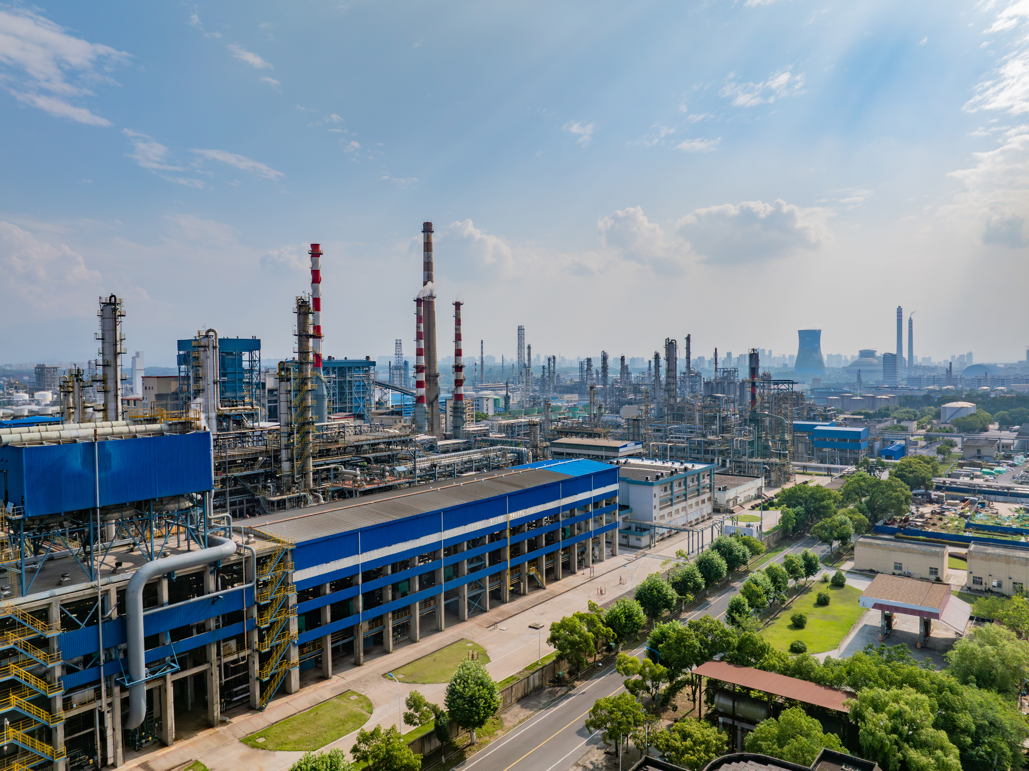

INDUSTRIE, INNOVATION UND INFRASTRUKTUR

Slide 4
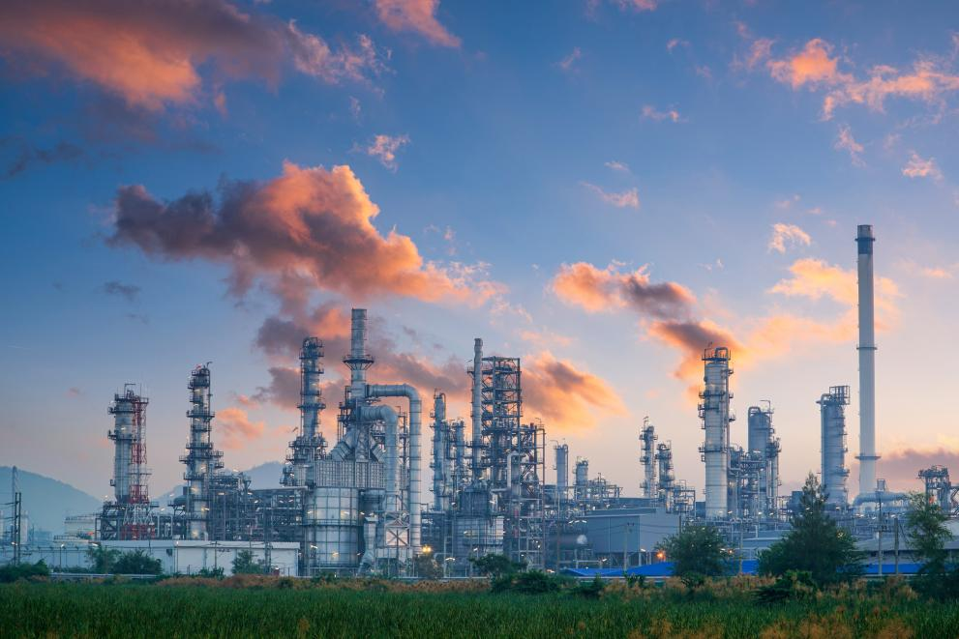
INDUSTRIE

Slide 5
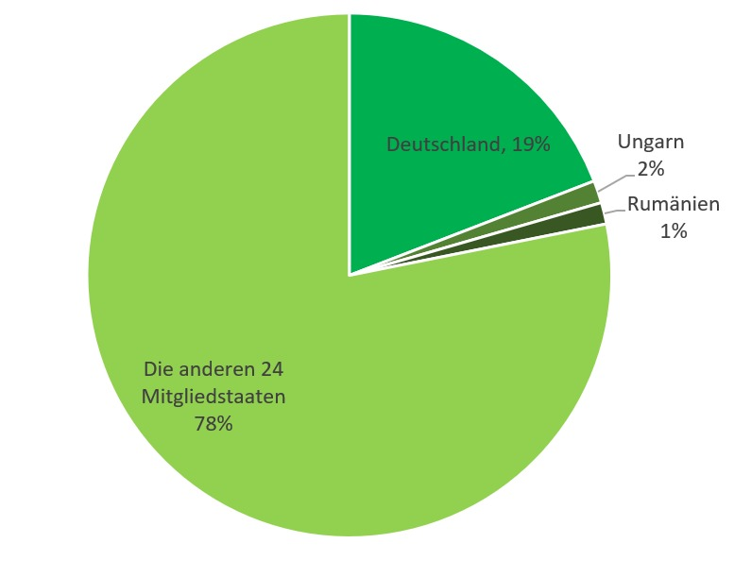
CO2 Emission.
Jährliche CO2-Emissionen weltweit: 38,5 Milliarden Tonnen.
Die Europäische Union: 3,4 Milliarden Tonnen

Slide 6
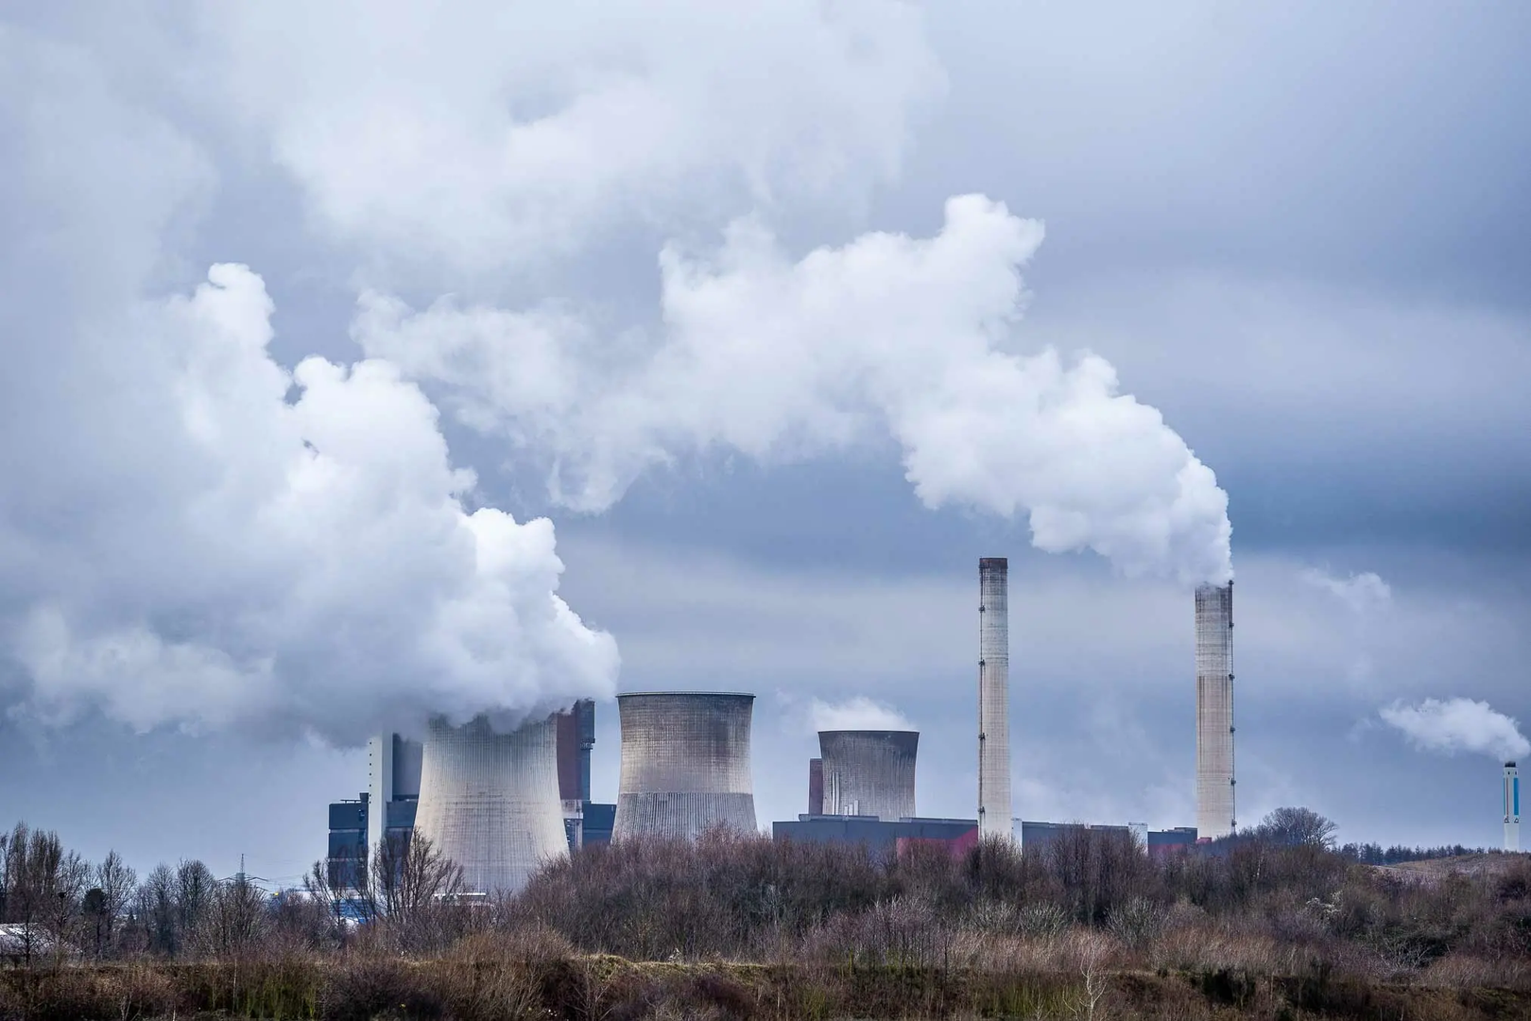
HAUPTGRÜNDE:
  Die Fabriken
  Die Kraftfahrzeuge

Slide 7
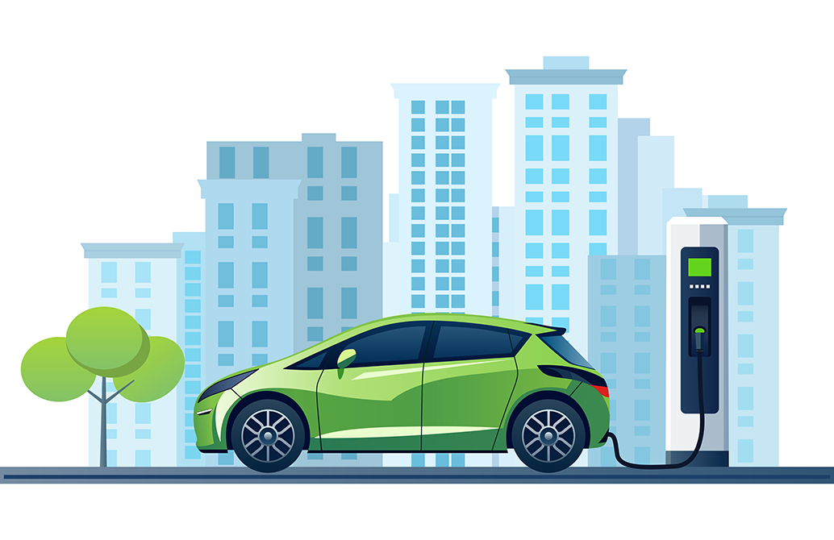
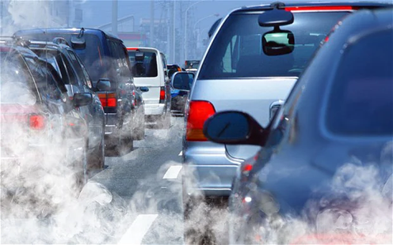
DIE LÖSUNG
Regulierung des Verkaufs von Fahrzeugen mit Verbrennungsmotor
Förderung von Elektrische Autos

Slide 8
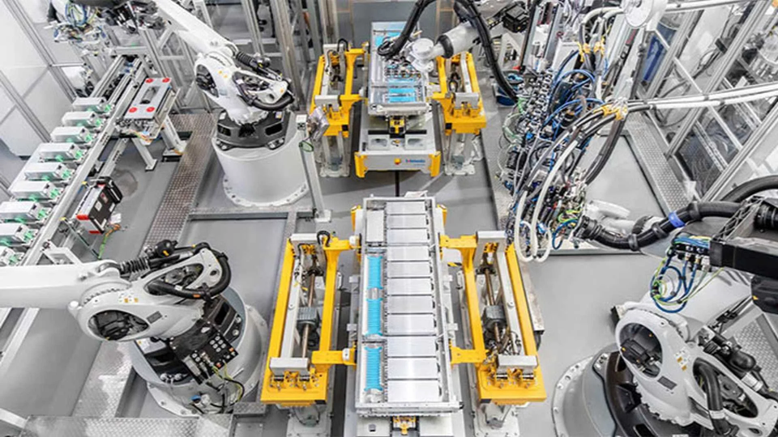
ELEKTRISCHE AUTOS
Vorteile und Nachteile:
+keine CO2-Ausstoß → sauberere Luft
+geringere Betriebskosten
+leise und bequem
+Möglichkeit zum Aufladen zu Hause
-Die Herstellung von Akkus ist schädlich für die Umwelt.
-unzureichende Infrastruktur:
  Deutschland: ca. ~219 Ladestationen / 100.000 Einwohner
  Ungarn: ca. ~53 Ladestationen / 100.000 Einwohner
  Rumänien: ca. ~24 Ladestationen / 100.000 Einwohner

Slide 9

INNOVATION

Slide 10
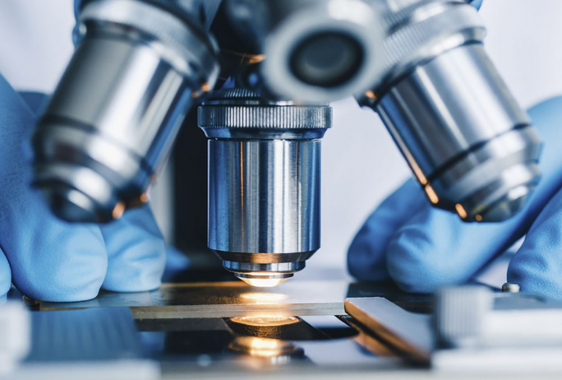
DIE BEDEUTUNG DER FORSCHUNG
Die Mitgliedstaaten sollten mindestens 3 % ihres BIP für Forschung ausgeben.
Derzeit ist die Situation wie folgt:
  Durchschnitt in der Europäischen Union: 2,2 %
  Deutschland: 3,1 %
  Ungarn: 1,31 %
  Rumänien: 0,5 %

Slide 11
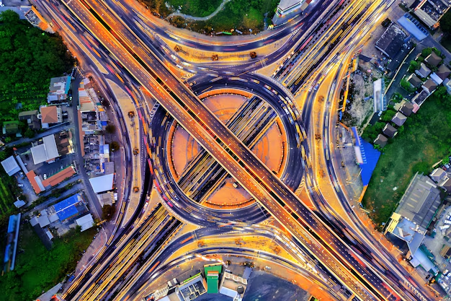
INFRASTRUKTUR

Slide 12
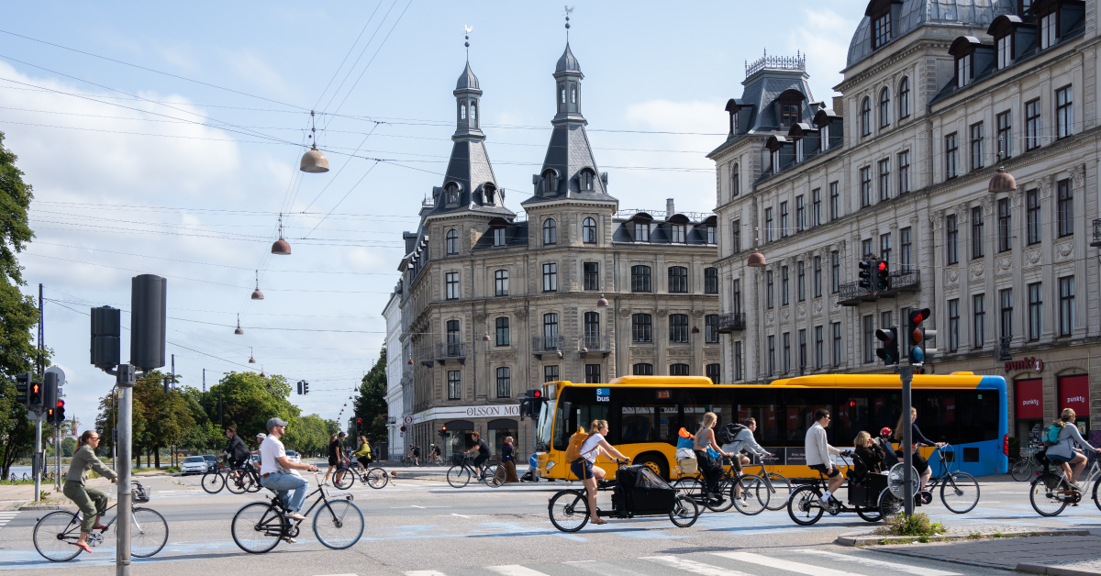
ÖFFENTLICHE VERKEHRSMITTEL
  Eisenbahnnetz
  Radwege
  städtische Nahverkehr

Slide 13
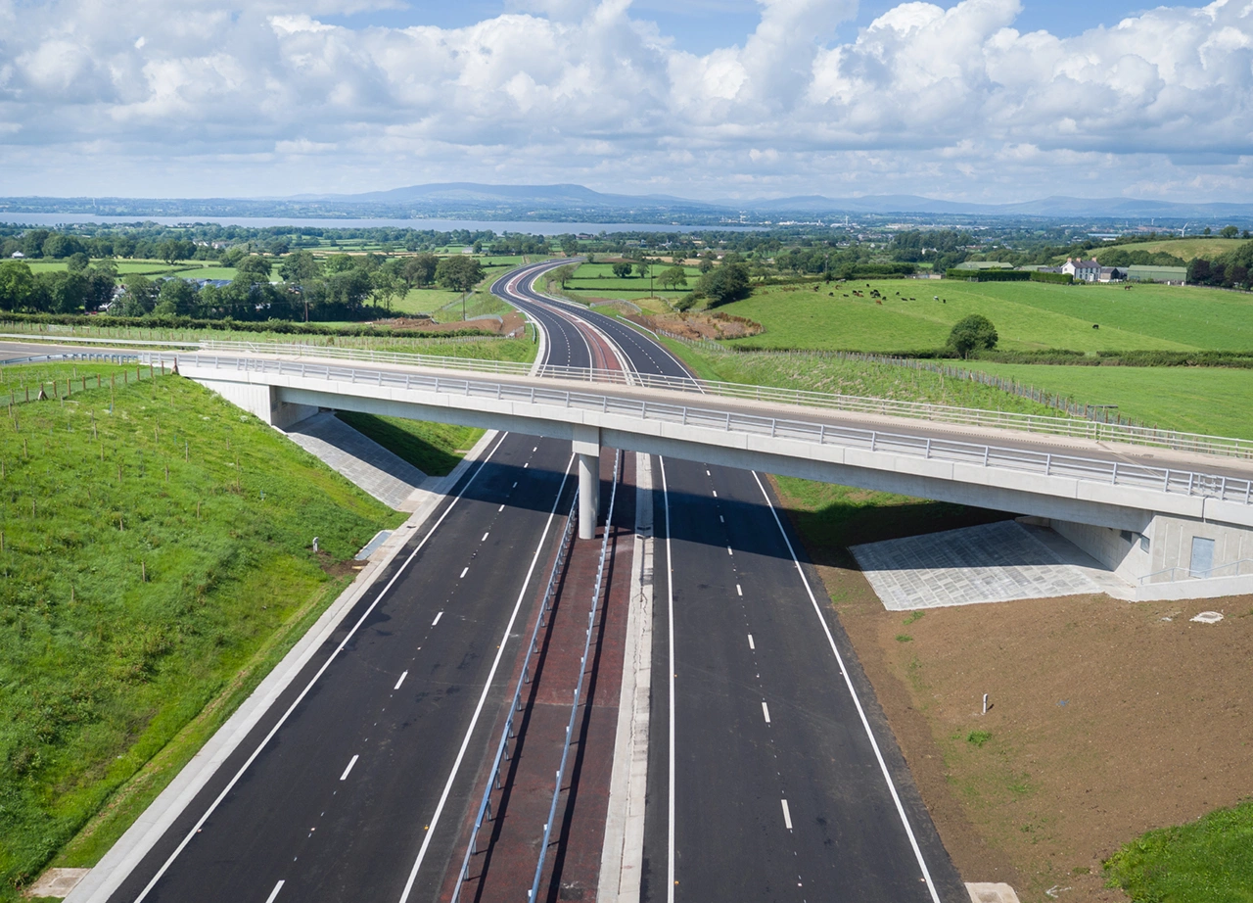
DIE AUTOBAHNEN

Slide 14
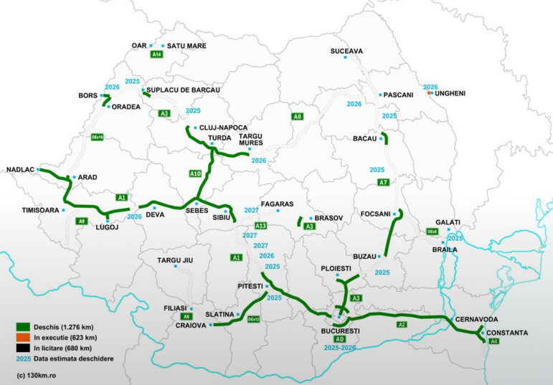
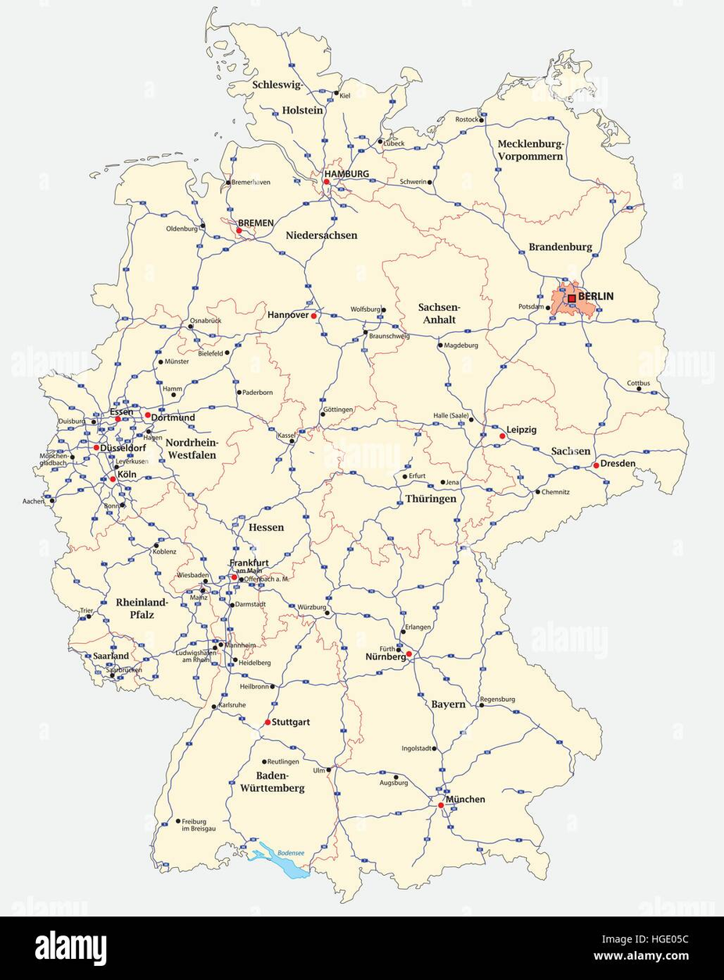
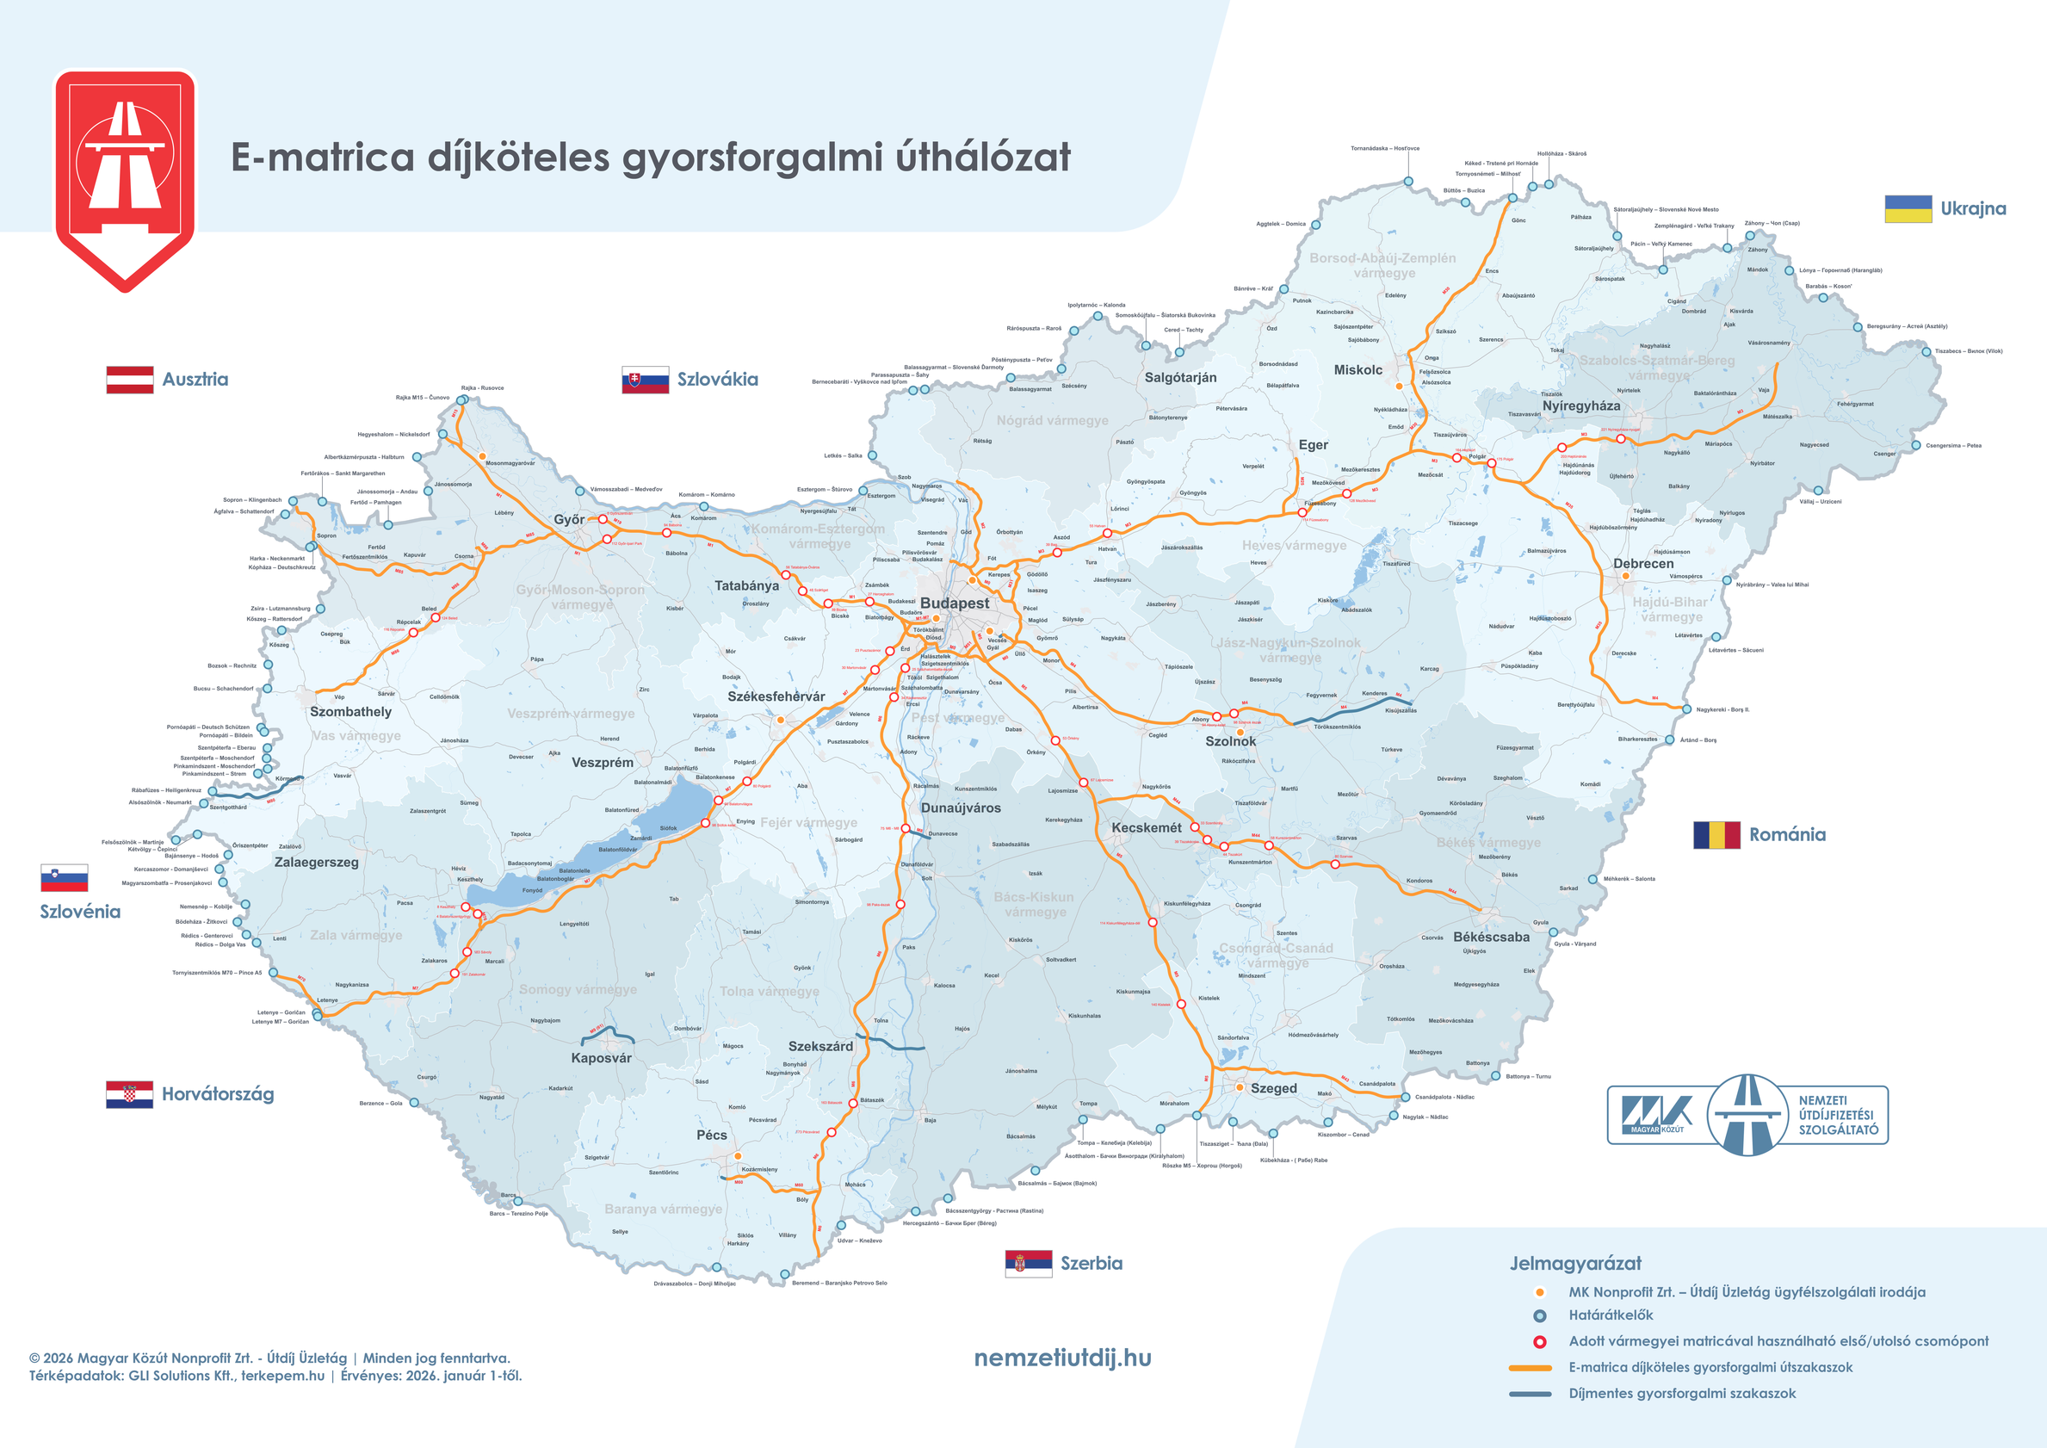

Slide 15
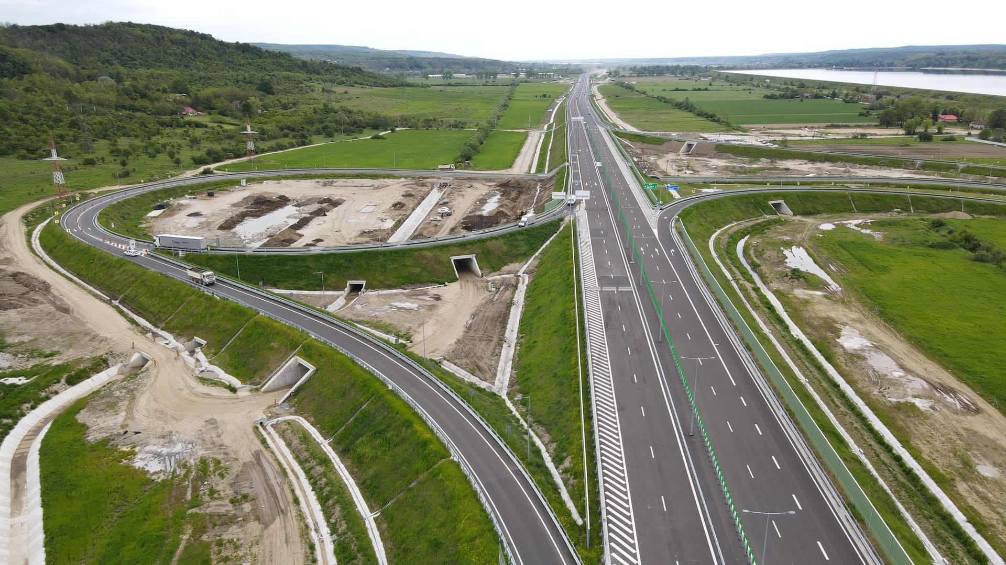

Slide 16
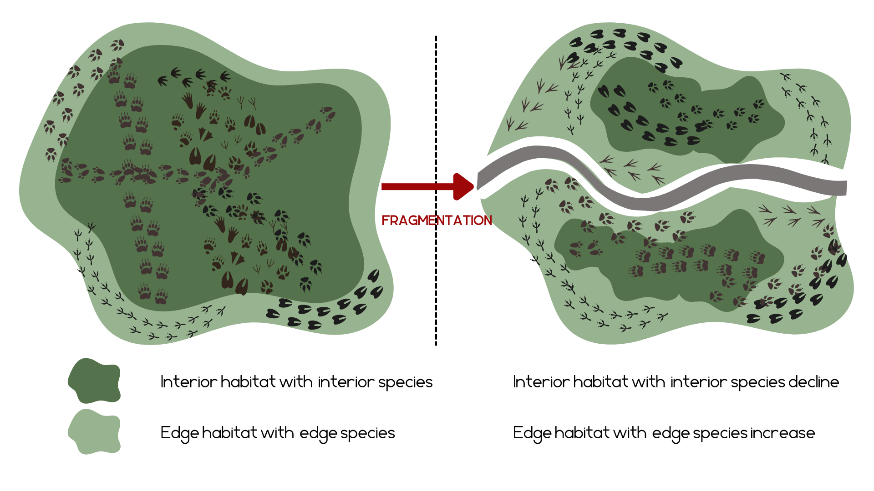

Slide 17
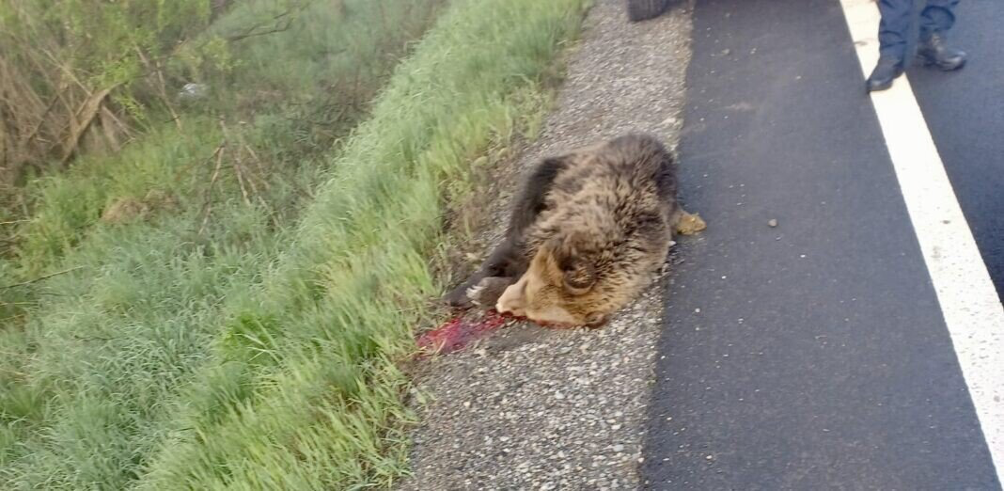
20 Millionen

Slide 18
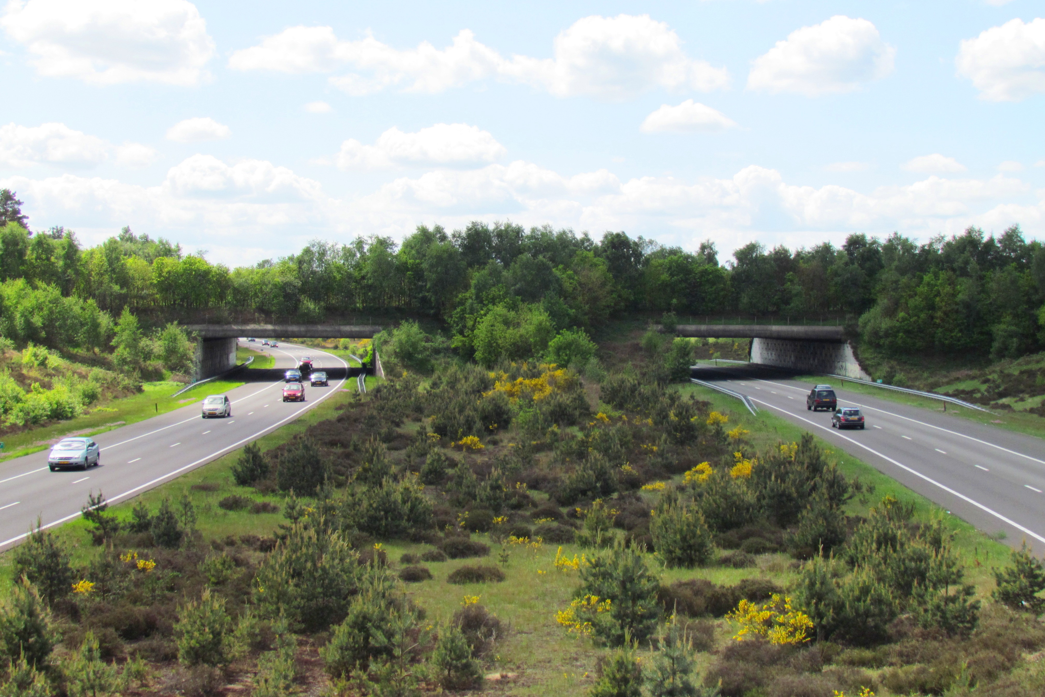

Slide 19
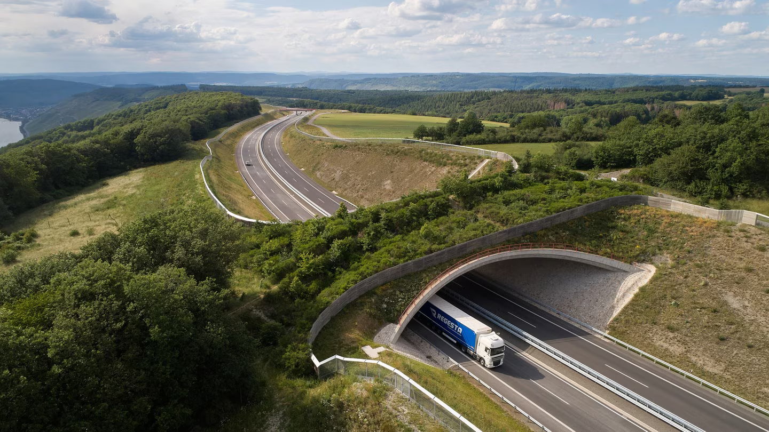
Deutschland
80 Grünbrücke
13.191 km Autobahn
Ungarn
50 Grünbrücke
2500 km Autobahn
Rumänien
4 Grünbrücke
1420 km Autobahn

Slide 20


LEBEN AN LAND
Notes:
- medvék
- forest bathing - erdőírtás
+Zusammenhaltende Gemeinschaften, Gemeinschaftsprogramme
+Selbstversorgung: Tierhaltung, Gemüse- und Obstanbau
-wenigere Arbeitsmöglichkeiten
-rückständige Bildung

Slide 21
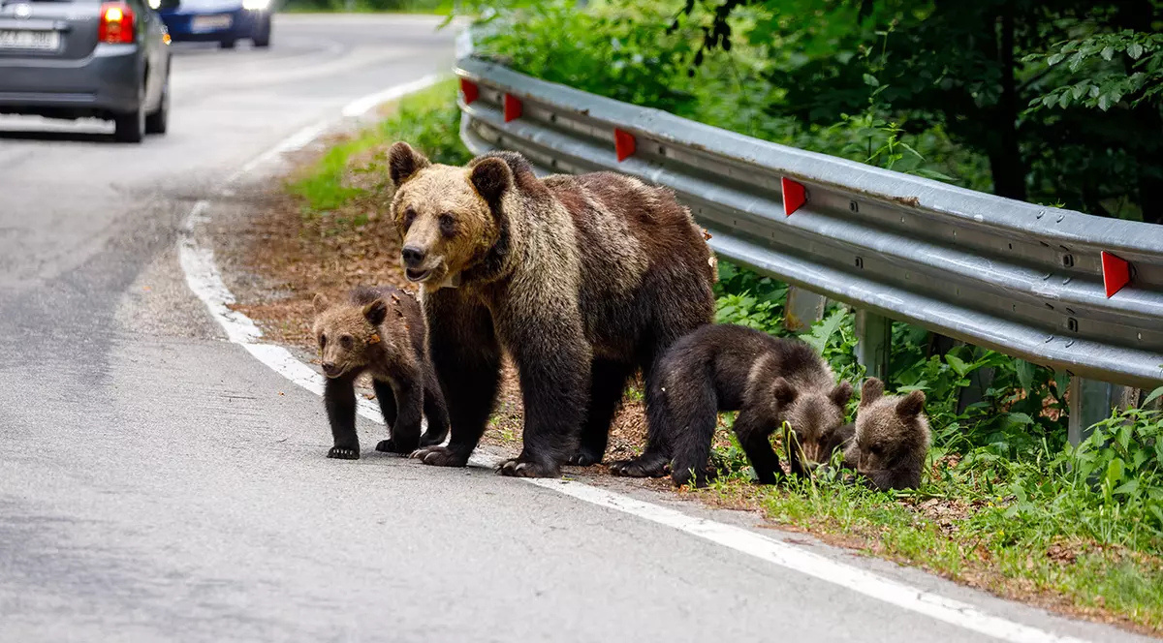
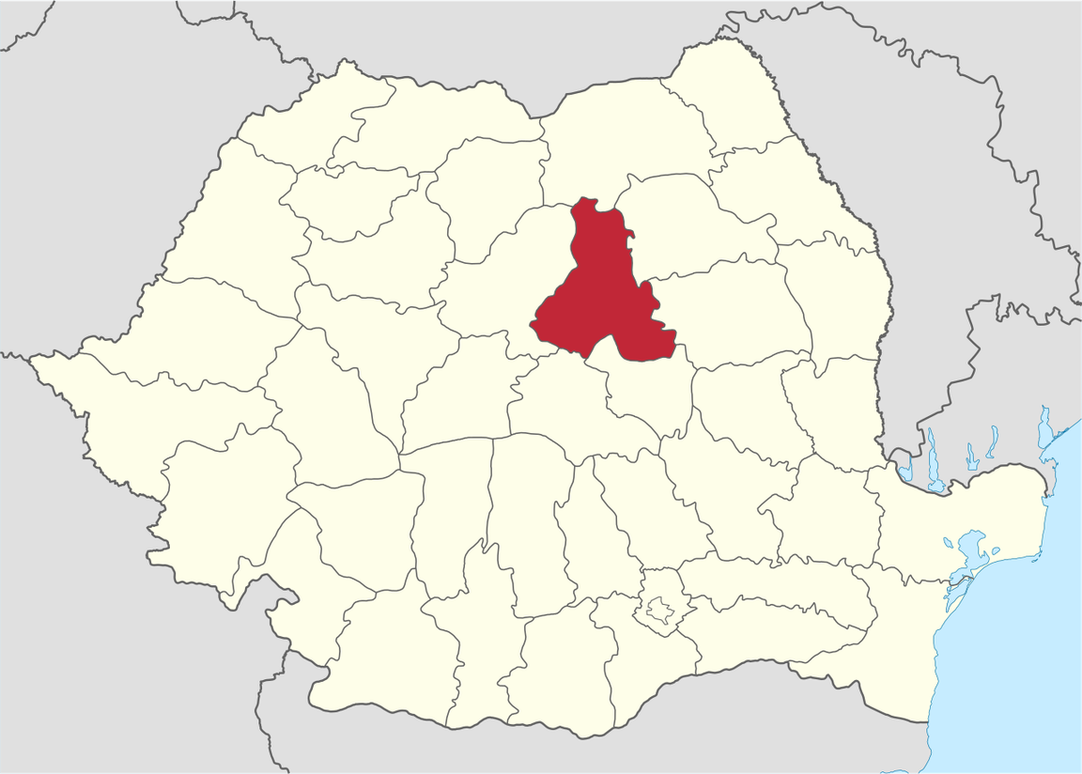
  🇷🇴 - Über 12.000 registrierte Bärenindividuen
  🇩🇪 - Keine ansässige Population
  🇭🇺 - 70–80 geschätzte Braunbären

Slide 22
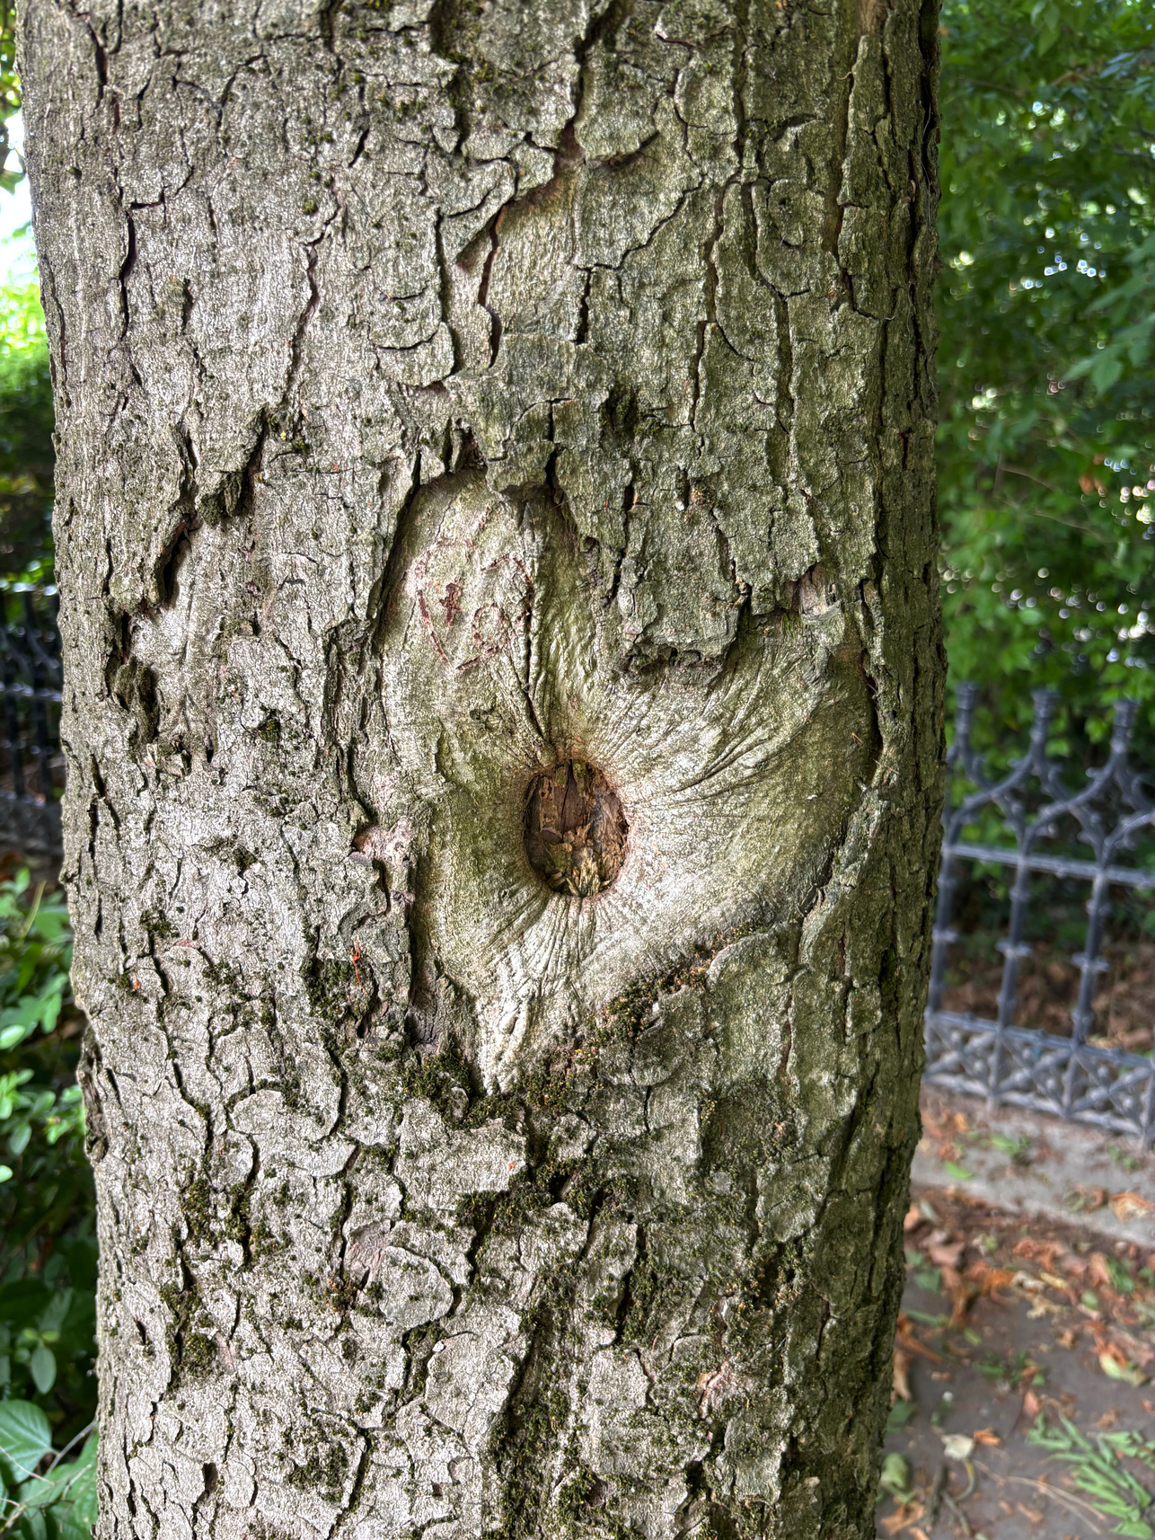
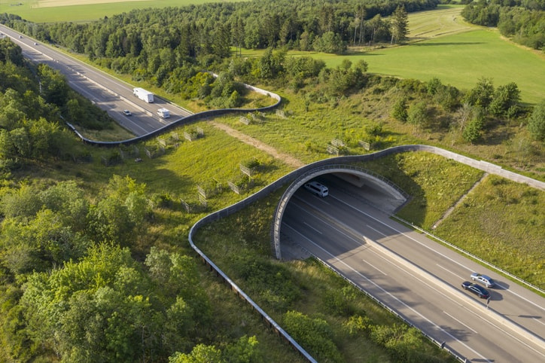

Slide 23

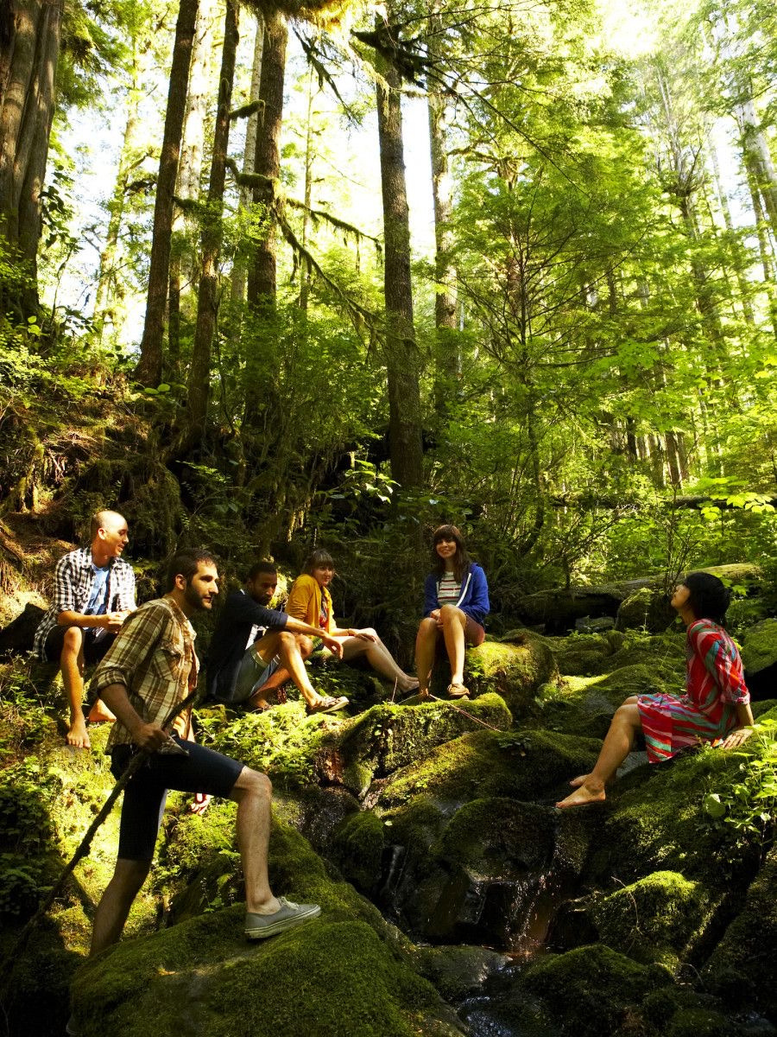
Waldbaden

Slide 24
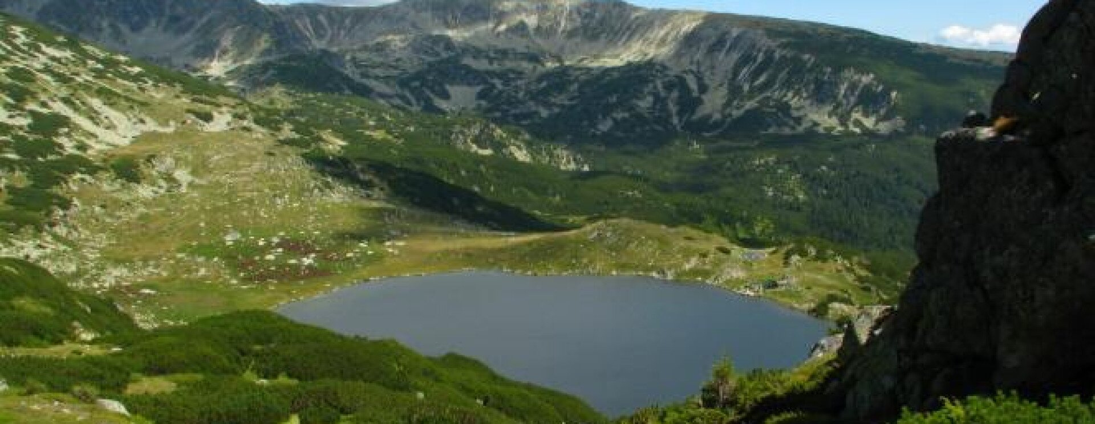
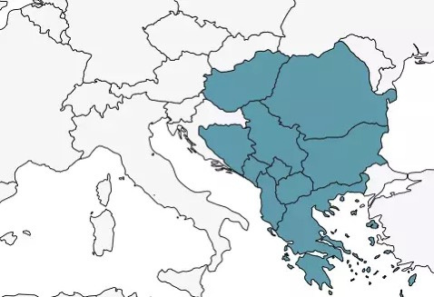
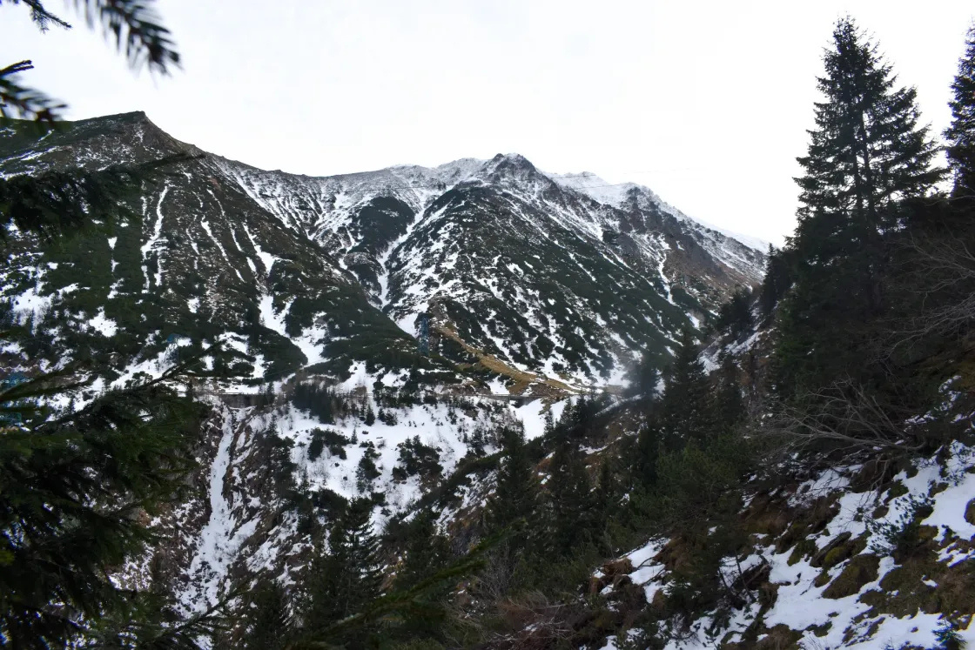

Slide 25
VIELEN DANK FÜR IHRE AUFMERKSAMKEIT!

